Slide 1
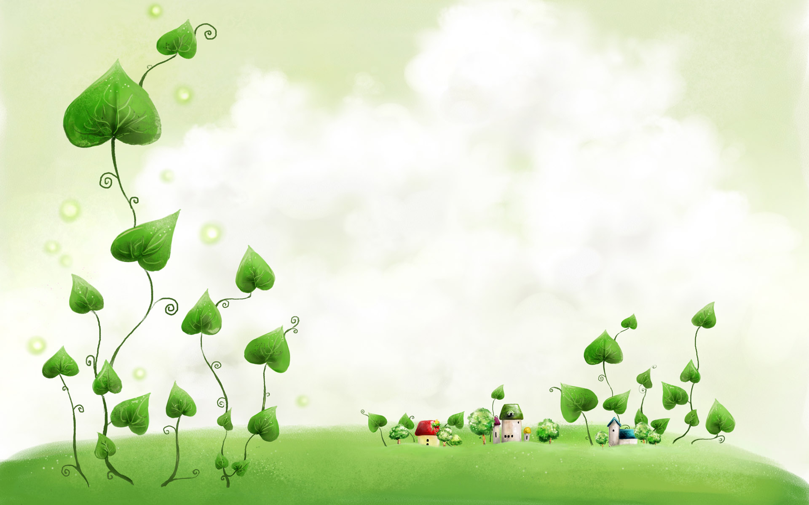
বাংলা ক্লাসে
সবাইকে অনেক অনেক শুভেচ্ছা

Slide 2
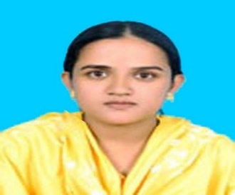
পরিচিতি
মেফতাহুন নাহার কবিতা
বি,এ(অর্নাস), এম,এ(বাংলা)
প্রভাষক(বাংলা)
বিরামপুর চাঁদপুর ফাজিল মাদ্রাসা,
বিরামপুর,দিনাজপুর।
E-mail: kabitacpm@gmail.com
শ্রেণীঃ আলিম 1ম বর্ষ
বিষয়ঃ বাংলা ১ম পত্র
অধ্যায়ঃদশম
পাঠঃ রেইনকোট
সময়ঃ 50 মিনিট
Notes:
শিক্ষক ও পাঠ পরিচিতি

Slide 3
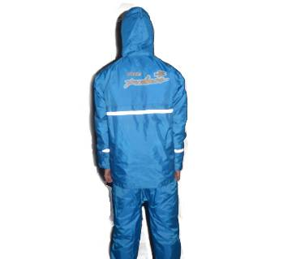
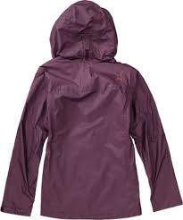
তাহলে বলতো দেখি, বর্ষাকালে বৃষ্টির হাত থেকে রক্ষা পেতে আমরা কি করি?
বর্ষাকালে বৃষ্টির হাত থেকে রক্ষা পেতে আমরা রেইনকোট ব্যবহার করি।
উপরের ছবিগুলো রেইনকোটের।
উপরের ছবিগুলো কিসের?

Slide 4
আজকের পাঠ
রেইনকোট

Slide 5
শিখনফল
এই পাঠ শেষে শিক্ষার্থীরা.......
১। লেখক পরিচিতি বলতে পারবে;
২। মুক্তি যুদ্ধে গেরিলাদের ভূমিকা সম্পর্কে ব্যাখ্যা করতে পারবে;
৩। পাকিস্তানিদের অত্যাচারের ঘটনা বলতে পারবে;
৪। অজানা শব্দের অর্থ জানতে পারবে ।

Slide 6
লেখক পরিচিতি
আখতারুজ্জামান ইলিয়াস
জন্মঃ ১২ ফেব্রুয়ারি ১৯৪৩
উপন্যাস- চিলেকোঠার সেপাই,খোয়াবনামা
মৃত্যুঃ ০৪ জানুয়ারি ১৯৯৭ ঢাকায়
গ্রন্থঃ গল্প- অন্য ঘরে অন্য স্বর, দুধভাতে উৎপাত, দোজখের ওম, জাল স্বপ্ন স্বপ্নের জাল

Slide 7
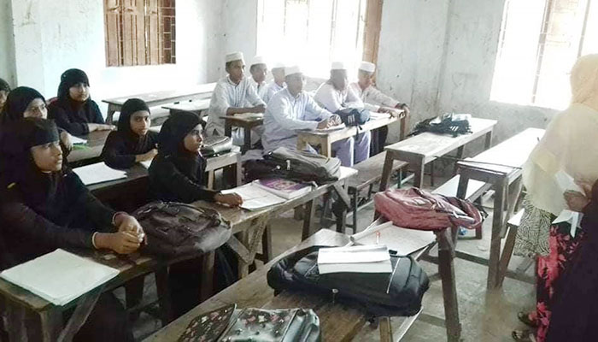
সরব পাঠ

Slide 8
এসো শব্দার্থ শিখি-
শব্দার্থ | অর্থ
১। জেনারেল স্টেটেমেণ্ট
২। মিসক্রিয়াণ্ট
৩।স্পেসিফিক ক্লাসিফিকেশন
সাধারণ বিবৃতি
সুনির্দিষ্ট শ্রেণিকরণ
দুষ্কৃতকারী

Slide 9
পাঠ বিশ্লেষণ

Slide 10
একক কাজ
প্রশ্নঃ আখতারুজ্জামান ইলিয়াসের গ্রন্থগুলোর নাম লিখ।

Slide 11
জোড়ায় কাজ
প্রশ্নঃ নুরুল হুদা কি কি দোয়া মুখস্থ করেছিল?

Slide 12
দলীয় কাজ
প্রশ্নঃ গল্পে উল্লেখিত প্রাকৃতিক অবস্থা বর্ণনা কর।

Slide 13
মূল্যায়ন
১। আখতারুজ্জামান ইলিয়াস কত সালে জন্মগ্রহন করেন?
২। তিনি কত সালে মৃত্যবরণ করেন?
৩। তাঁর গ্রন্থগুলোর নাম বল।
৪। তাঁর উপন্যাসগুলোর নাম বল।
৫। তিনি পেশায় কি ছিলেন?
৬। তিনি কোথা থেকে স্নাতকোত্তর ডিগ্রি লাভ করেন ?

Slide 14
বাড়ি কাজ
প্রশ্নঃ ‘রেইনকোট’ প্রবন্ধের মূলভাব লিখে আনবে।

Slide 15
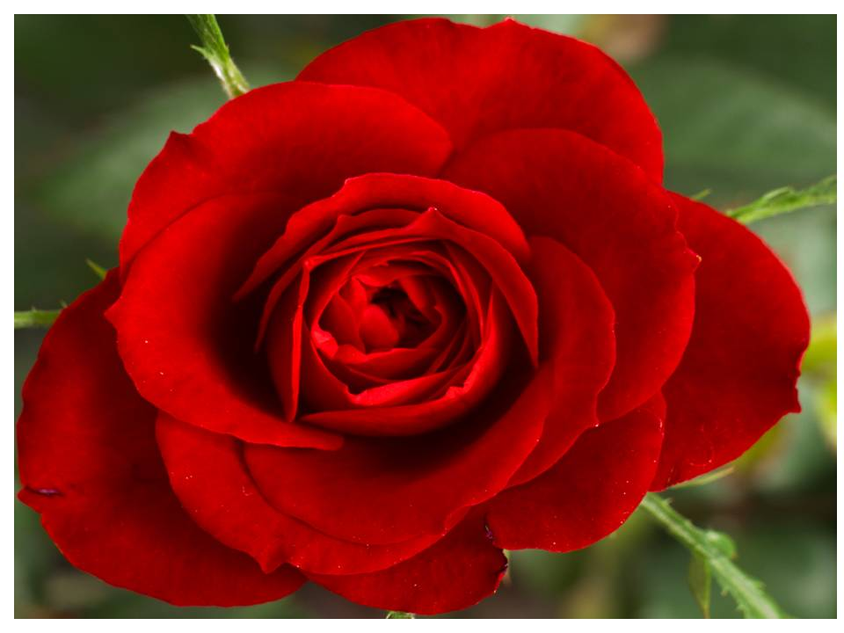
সকলকে ধন্যবাদ
আবার দেখা হবে

